Slide 1



Bar&Restaurant
Application

Slide 2

วัตถุประสงค์
1.เพื่อให้ผู้ใช้งานสะดวกและง่ายต่อการขาย
2.เพื่อให้ทางร้านมีระบบการจัดการที่ง่ายขึ้น
3.เพื่อลดการจ้างพนักงาน

Slide 3
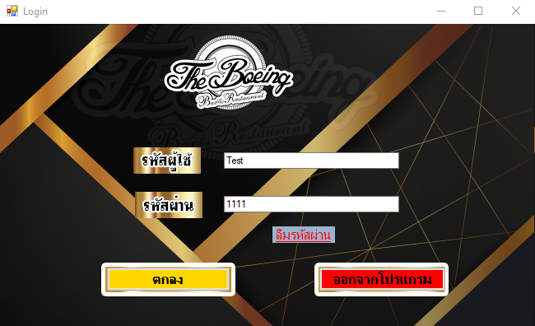
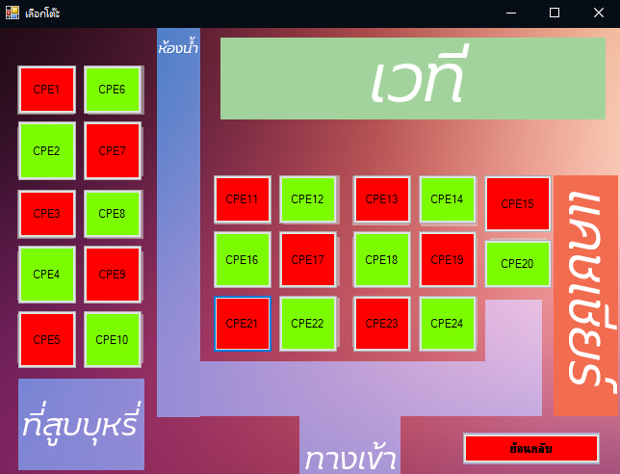
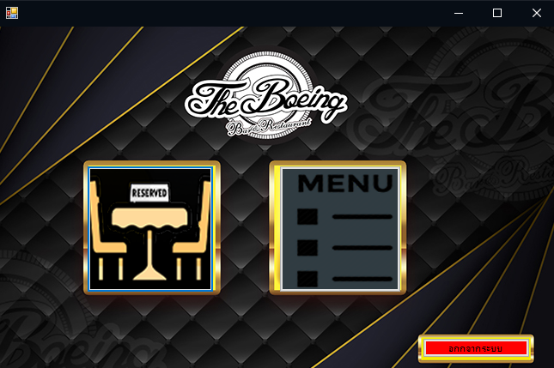
ขั้นตอนการทำงาน

Slide 4
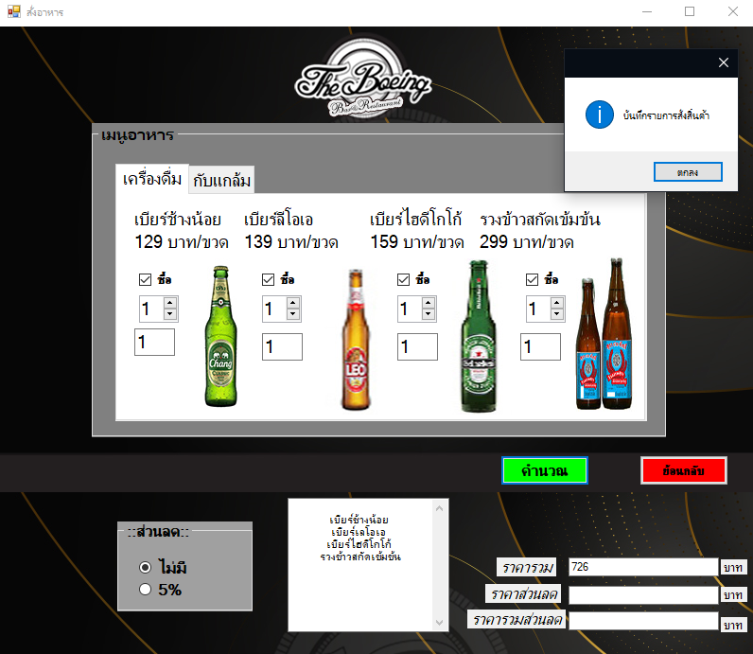
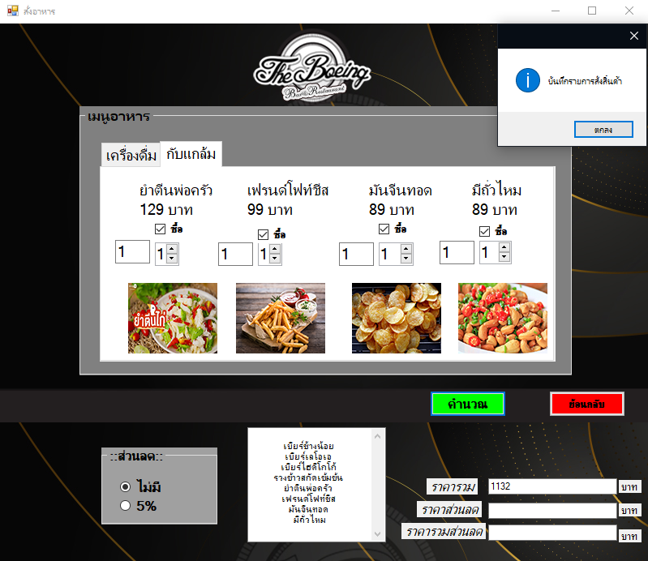
ขั้นตอนการทำงาน

Slide 5

CODE
จองโต๊ะ
ส่วนลด
{
Form2 f2 = new Form2();
f2.Show();
}
{
if(radioButton1.Checked)
{
disc = alltotal * 0;
pricenet = alltotal - disc;
}
if (radioButton2.Checked)
{
disc = alltotal * 5 / 100;
pricenet = alltotal - disc;
}
textBox8.Text = disc.ToString("#,##.00");
textBox22.Text = pricenet.ToString("#,##.00");
}
สั่งอาหารและเครื่องดื่ม
{
Form3 f2 = new Form3();
f2.Show();
}

Slide 6

CODE
เลือกสินค้า
สถานะการจองโต๊ะ
{
if (checkBox1.Checked)
{
numericUpDown1.Enabled = true;
textBox... .Text = "ใส่ชื่อเมนู";
}
else
{
textBox... .Text = " ";
numericUpDown1.Enabled = false;
button1_Click(sender, e);
}
}
{
button1.BackColor = Color.LawnGreen;
if (button1.BackColor == Color.LawnGreen)
grenn++;
label7.Text = grenn.ToString();
}
Clear
{
textBox2.Clear();
textBox6.Clear();
textBox8.Clear();
textBox9.Clear();
numericUpDown1.Value = 0;
numericUpDown2.Value = 0;
numericUpDown3.Value = 0;
numericUpDown4.Value = 0;
numericUpDown5.Value = 0;
numericUpDown6.Value = 0;
numericUpDown7.Value = 0;
numericUpDown8.Value = 0;
checkBox1.Checked = false;
checkBox2.Checked = false;
checkBox3.Checked = false;
checkBox4.Checked = false;
checkBox5.Checked = false;
checkBox6.Checked = false;
checkBox7.Checked = false;
checkBox8.Checked = false;
}

Slide 7

CODE
ลงชื่อเข้าใช้งาน
ปุ่มชำระเงิน
if (textBox.Text == "")
{
MessageBox.Show("กรุณากรอก Username");
textBox1.Focus();
}
else if (textBox2.Text == "")
{
MessageBox.Show("กรุณากรอก Password");
textBox2.Focus();
}
else if (textBox1.Text != "แล้วแต่จะตั้ง USer อะไรก็ได้" || textBox2.Text != "Passอะไรก็ได้")
{
messageBox.Show("กรุณาใส่ Username และ Password ให้ถูกต้อง");
textBox2.Focus();
textBox2.SelectAll();
}
else
{
this.Mide();
MDIParent1 f2 = new MDIParent1();
f2.Show();
}
{
if (e.KeyCode == Keys.Enter)
button1_Click_1(sender, e);
}

Slide 8


ปัญหาที่พบในการทำงาน
จัดแจงงานไม่เป็นไปตามระบบที่วางไว้
Form ไม่ตรงกับโค๊ดที่ตั้งไว้
โค๊ดErrorมีปัญหา
น้ำอัดลมหกใส่คีย์บอร์ด

Slide 9

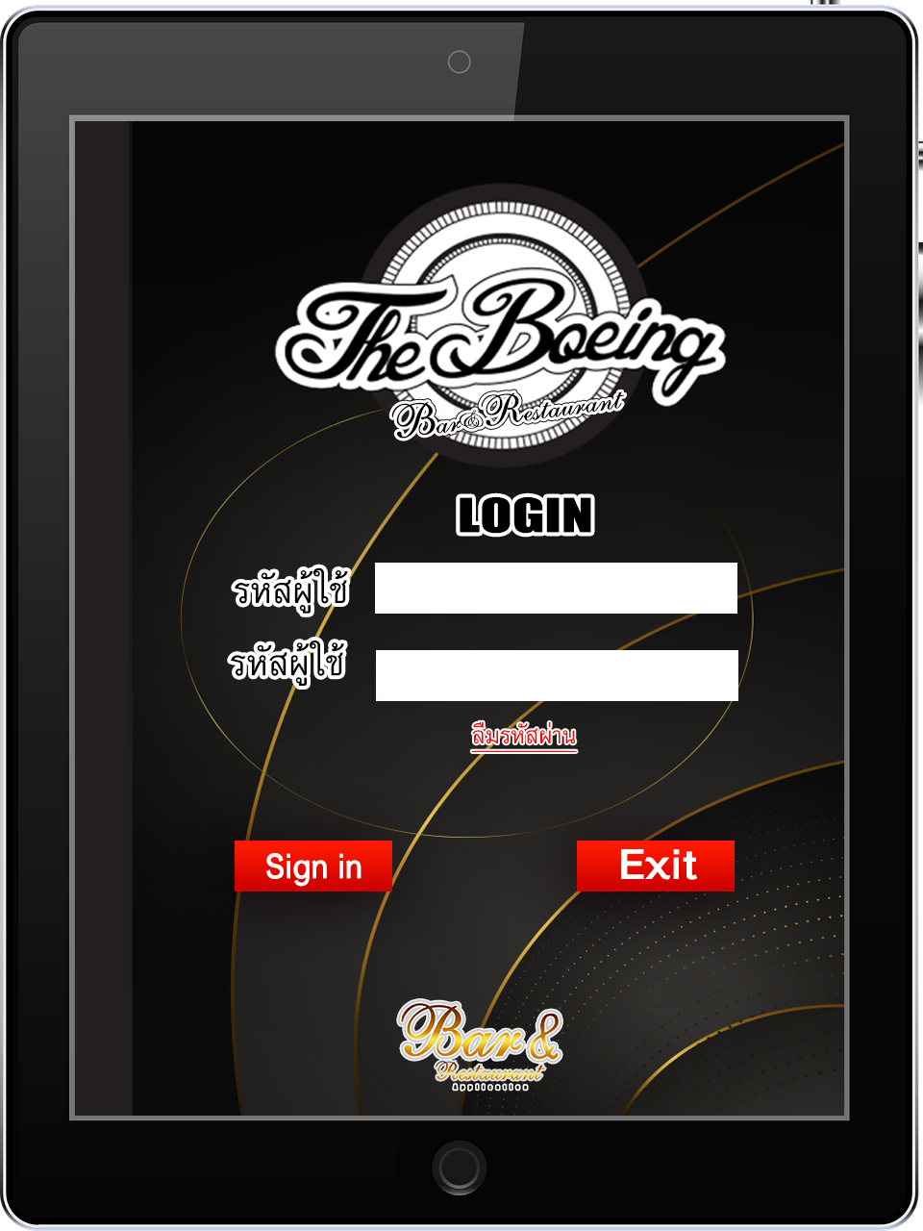
การต่อยอดในอนาคต

Slide 10
สมาชิกในกลุ่ม
นายชัชวาลย์ พานเงิน 6140201465
นายธงไทย ศิริขันธ์ 6140202240
นายธิตินันท์ โนยราช 6140202729
นายยศวรรธน์ เกสรสมบัติ 6140204733

Slide 11
END

